Slide 1


Matrices
Matriz Inversa
Método de Gauss
Método Gauss - Jordan

Slide 2





Esquema del curso
Matrix Inversa (A⁻¹)
Método de Gauss
Método Gauss Jordan
Ejercicios de practica
Ejercicios trabajo

Slide 3
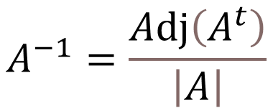

Concepto y fórmula
El producto de una matriz por su inversa es igual a la matriz identidad.
Se puede calcular la matriz inversa por dos métodos: El método de Gausss y el método por cálculo de determinantes. Para calcular por el método de cofactores usaremos la siguiente fórmula:
$$A∗A^{−1}=A^{−1}∗A=I$$
$$A^{−1}=\frac{Adj\left(A^{t}\right)}{\left|A\right|}$$
Matriz Inversa
Gauss
Gauss Jordan
Ejercicios

Slide 4
Ejemplo 1
Calcule la matriz inversa (A⁻¹) de la siguiente matriz de 3x3
A
3 | -2 | 1
4 | 5 | 2
4 | -2 | 0
Matriz Inversa
Gauss
Gauss Jordan
Ejercicios

Slide 5




Pasos 1: Calcular el determinante
Calculamos el determinante, si es cero la matriz inversa no se puede calcular y terminamos el proceso
3 | -2 | 1
4 | 5 | 2
4 | -2 | 0
3 | -2 | 1
4 | 5 | 2
4 | -2 | 0
$$\left|A\right|=$$
-
$$\left|A\right|=$$
(3 * 5 * 0) + (4 * -2 * 1) + (-2 * 2 * 4) - ((1 * 5 * 4) + (-2 * 4 * 0) + (2* -2 *3))
$$\left|A\right|=$$
0 – 8 - 16 - (20 + 0 - 12))
Como el determinante es distinto de cero podemos seguir adelante
$$\left|A\right|=$$
- 24 – 8 = -32
Matriz Inversa
Gauss
Gauss Jordan
Ejercicios

Slide 6
Paso 2: Calcular la matriz transpuesta
Calculamos la matriz transpuesta (A^{t})
A
A^{t}
3 | -2 | 1
4 | 5 | 2
4 | -2 | 0
3 | 4 | 4
-2 | 5 | -2
1 | 2 | 0
Matriz Inversa
Gauss
Gauss Jordan
Ejercicios

Slide 7
Paso 3: Calcular la matriz adjunta de la matriz transpuesta
Calculamos la matriz adjunta (Adj(A^{t}))
A^{t}
3 | 4 | 4
-2 | 5 | -2
1 | 2 | 0
+(5*0-(2*-2)) | -(-2*0-(1*-2)) | +(-2*2-(1*5))
-(4*0-(2*4)) | +(3*0-(1*4)) | -(3*2-(1*4))
+(4*-2-(5*4)) | -(3*-2-(-2*4)) | +(3*5-(-2*4))
Matriz de signos
Adj(A^{t})
+a₁₁ | -a₁₂ | +a₁₃
-a₂₁ | +a₂₂ | -a₂₃
+a₃₁ | -a₃₂ | +a₃₃
0-(-4) | -(0-(-2)) | -4-5
-(0-8) | 0-4 | -(6-4)
-8-20 | -(-6-(-8)) | 15-(-8)
4 | -2 | -9
8 | -4 | -2
-28 | -2 | 23
Matriz Inversa
Gauss
Gauss Jordan
Ejercicios

Slide 8
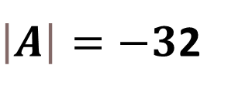

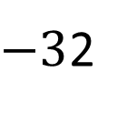
Paso 4: Calcular la matriz Inversa
4 | -2 | -9
8 | -4 | -2
-28 | -2 | 23
$$A^{−1}=\frac{Adj\left(A^{t}\right)}{\left|A\right|}$$
Adj(A^{t})
4 | 8 | -28
-2 | -4 | -2
-9 | -2 | 23
A⁻¹=
$−3$2
$\left|A\right|=−3$2
A⁻¹
4/-32 | -2/-32 | -9/-32
8/-32 | -4/-32 | -2/-32
-28/-32 | -2/-32 | 23/-32
-1/8 | 1/16 | 9/32
-1/4 | 1/8 | 1/16
7/8 | 1/16 | -23/32
A⁻¹=
Matriz Inversa
Gauss
Gauss Jordan
Ejercicios

Slide 9
Esquema del curso
Matrix Inversa (A⁻¹)
Método de Gauss
Método Gauss Jordan
Ejercicios de practica
Ejercicios trabajo

Slide 10
Concepto
El método de Gausss nos ayuda a calcular cuales son los valores de las variables de un sistema de ecuaciones a través de la resolución de matrices, convirtiendo la matriz que se forma con las ecuaciones en una matriz triangular superior
Dada una matriz, llamamos operaciones elementales filas a las siguientes operaciones:
Multiplicar toda una fila por un escalar no nulo.
Intercambiar el orden de dos filas.
Sumar a una fila el resultado de multiplicar otra fila por un escalar
Gausss
Matriz Inversa
Gauss Jordan
Ejercicios

Slide 11
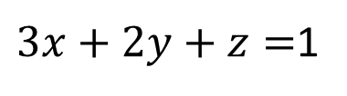
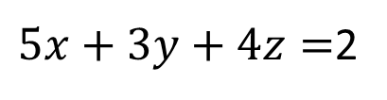
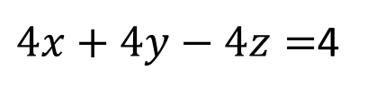
Ejemplo 1
Encuentre los valores de las variables en el siguiente sistema de ecuaciones
$4x+4y−4z=$4
$5x+3y+4z=$2
$3x+2y+z=$1
Gausss
Matriz Inversa
Gauss Jordan
Ejercicios

Slide 12
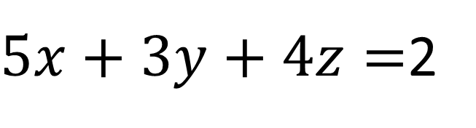
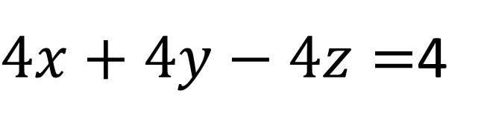
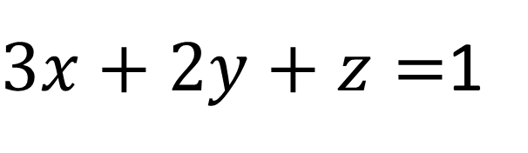
Paso 1: Convertimos el sistema de ecuaciones en una matriz
X Y Z
$4x+4y−4z=$4
4 | 4 | -4 | 4
5 | 3 | 4 | 2
3 | 2 | 1 | 1
$5x+3y+4z=$2
$3x+2y+z=$1
Gausss
Matriz Inversa
Gauss Jordan
Ejercicios

Slide 13
Paso 2: Ordenamos las filas de modo que el número menor en la primera columna quede más arriba
4 | 4 | -4 | 4
5 | 3 | 4 | 2
3 | 2 | 1 | 1
3 | 2 | 1 | 1
5 | 3 | 4 | 2
4 | 4 | -4 | 4
F1 F3
Gausss
Matriz Inversa
Gauss Jordan
Ejercicios

Slide 14
Paso 3: Convertimos en ceros a₂₁ y a₃₁
3 | 2 | 1 | 1
5 | 3 | 4 | 2
4 | 4 | -4 | 4
3 | 2 | 1 | 1
0 | -1 | 7 | 1
0 | 4 | -16 | 8
3F2 - 5F1
3F3 - 4F1
3F2
- 5F1
15 | 9 | 12 | 6
-15 | -10 | -5 | -5
0 | -1 | 7 | 1
3F3
- 4F1
12 | 12 | -12 | 12
-12 | -8 | -4 | -4
0 | 4 | -16 | 8
Gausss
Matriz Inversa
Gauss Jordan
Ejercicios

Slide 15
Paso 4: Convertimos en cero a₃₂
3 | 2 | 1 | 1
0 | -1 | 7 | 1
0 | 4 | -16 | 8
3 | 2 | 1 | 1
0 | -1 | 7 | 1
0 | 0 | 12 | 12
F3 + 4F2
F3
4F2
0 | 4 | -16 | 8
0 | -4 | 28 | 4
0 | 0 | 12 | 12
Gausss
Matriz Inversa
Gauss Jordan
Ejercicios

Slide 16


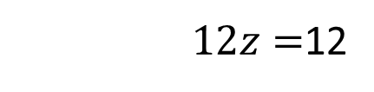
Paso 5: Convertimos la matriz resultante nuevamente en un sistema de ecuaciones
3 | 2 | 1 | 1
0 | -1 | 7 | 1
0 | 0 | 12 | 12
$$3x+2y + z=1$$
$$−1y+7z=1$$
$12z=$12
Gausss
Matriz Inversa
Gauss Jordan
Ejercicios

Slide 17



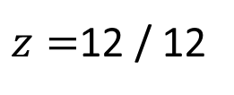



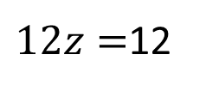





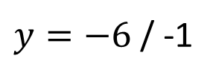
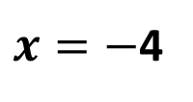
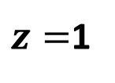


Paso 6: Realizamos los despejes correspondientes
Despejamos Z en la tercera ecuación
Despejamos Y en la Segunda ecuación
Despejamos X en la Primera ecuación
$12z=$12
$$−1y+7z=1$$
$$3x+2y + z=1$$
$z=$12 / 12
$$−1y+7(1)=1$$
$$3x+2(6) + 1=1$$
$$3x+12 + 1=1$$
$z=$1
$$−1y+7=1$$
$$3x+13=1$$
$$−1y=1−7$$
$$3x=1−13$$
$$−1y=−6$$
$$3x=−12$$
$y=−6$ / -1
$$x=−12 / 3$$
$$y=6$$
$x=−$4
Gausss
Matriz Inversa
Gauss Jordan
Ejercicios

Slide 18
Esquema del curso
Matrix Inversa (A⁻¹)
Método de Gauss
Método Gauss Jordan
Ejercicios de practica
Ejercicios trabajo

Slide 19
Concepto
El método de Gausss nos ayuda a calcular cuales son los valores de las variables de un sistema de ecuaciones a través de la resolución de matrices, convirtiendo la matriz que se forma con las ecuaciones en una matriz identidad
Dada una matriz, llamamos operaciones elementales filas a las siguientes operaciones:
Intercambiar filas.
Multiplicar una fila por un número real diferente de cero.
Obtener una fila al sumarla a otra multiplicada por un número real diferente de cero.
Gauss Jordan
Matriz Inversa
Gauss
Ejercicios

Slide 20

Ejemplo 1
Encuentre los valores de las variables en el siguiente sistema de ecuaciones
Gauss Jordan
Matriz Inversa
Gausss
Ejercicios

Slide 21
Paso 1: Convertimos el sistema de ecuaciones en una matriz
X Y Z
2 | -1 | 2 | 6
3 | 2 | -1 | 4
4 | 3 | -3 | 1
Gauss Jordan
Matriz Inversa
Gausss
Ejercicios

Slide 22
Paso 2: Ordenamos las filas de modo que el número menor en la primera columna quede más arriba
2 | -1 | 2 | 6
3 | 2 | -1 | 4
4 | 3 | -3 | 1
2 | -1 | 2 | 6
3 | 2 | -1 | 4
4 | 3 | -3 | 1
Gauss Jordan
Matriz Inversa
Gausss
Ejercicios

Slide 23
Paso 3: Convertimos en ceros a₂₁ y a₃₁
2 | -1 | 2 | 6
3 | 2 | -1 | 4
4 | 3 | -3 | 1
2 | -1 | 2 | 6
0 | 7 | -8 | -10
0 | 5 | -7 | -11
2F2 - 3F1
F3 - 2F1
2F2
- 3F1
6 | 4 | -2 | 8
-6 | 3 | -6 | -18
0 | 7 | -8 | -10
F3
- 2F1
4 | 3 | -3 | 1
-4 | 2 | -4 | -12
0 | 5 | -7 | -11
Gauss Jordan
Matriz Inversa
Gausss
Ejercicios

Slide 24
Paso 4: Convertimos en cero a₃₂
2 | -1 | 2 | 6
0 | 7 | -8 | -10
0 | 5 | -7 | -11
2 | -1 | 2 | 6
0 | 7 | -8 | -10
0 | 0 | -9 | -27
7F3 - 5F2
7F3
- 5F2
0 | 35 | -49 | -77
0 | -35 | 40 | 50
0 | 0 | -9 | -27
Gauss Jordan
Matriz Inversa
Gausss
Ejercicios

Slide 25
Paso 3: Convertimos en ceros a₁₃ y a₂₃
2 | -1 | 2 | 6
0 | 7 | -8 | -10
0 | 0 | -9 | -27
18 | -9 | 0 | 0
0 | 63 | 0 | 126
0 | 0 | -9 | -27
9F1 +2F3
9F2 - 8F3
9F1 +2F3
18 | -9 | 18 | 54
0 | 0 | -18 | -54
18 | -9 | 0 | 0
9F2
- 8F3
0 | 63 | -72 | -90
0 | 0 | 72 | 216
0 | 63 | 0 | 126
Gauss Jordan
Matriz Inversa
Gausss
Ejercicios

Slide 26
Paso 4: Convertimos en cero a₁₂
18 | -9 | 0 | 0
0 | 63 | 0 | 126
0 | 0 | -9 | -27
126 | 0 | 0 | 126
0 | 63 | 0 | 126
0 | 0 | -9 | -27
7F1 + F2
7F1
F2
126 | -63 | 0 | 0
0 | 63 | 0 | 126
126 | 0 | 0 | 126
Gauss Jordan
Matriz Inversa
Gausss
Ejercicios

Slide 27



Paso 5: Convertimos la matriz resultante nuevamente en un sistema de ecuaciones
X Y Z
126 | 0 | 0 | 126
0 | 63 | 0 | 126
0 | 0 | -9 | -27
$$126x=126$$
$$63y=126$$
$$−9z=−27$$
Gauss Jordan
Matriz Inversa
Gausss
Ejercicios

Slide 28









Paso 6: Realizamos los despejes correspondientes
Despejamos X en la tercera ecuación
Despejamos Y en la Segunda ecuación
Despejamos Z en la Primera ecuación
$$126x=126$$
$$63y=126$$
$$−9z=−27$$
$$x=126/126$$
$$y=126/63$$
$$z=−27/−9$$
$$x=1$$
$$y=2$$
$$z=3$$
Gauss Jordan
Matriz Inversa
Gausss
Ejercicios

Slide 29
Esquema del curso
Matrix Inversa (A⁻¹)
Método de Gauss
Método Gauss Jordan
Ejercicios de práctica
Ejercicios trabajo

Slide 30
Calcule la matriz inversa de las siguientes matrices
A
B
2 | 0 | 4
3 | -1 | 5
1 | 6 | -2
2 | 1 | 0
3 | 1 | -1
2 | 0 | 4
C
D
1 | -2 | 1
4 | 2 | 1
3 | -1 | 2
1 | 3 | -2
2 | -3 | 4
-1 | 2 | 5
Ejercicios
Matriz Inversa
Gauss
Gauss Jordan

Slide 31
Respuestas matrices inversas
A⁻¹
B⁻¹
-7/5 | 6/5 | 1/5
11/20 | -2/5 | 1/10
19/20 | -3/5 | -1/10
-2/3 | 2/3 | 1/6
7/3 | -4/3 | -1/3
1/3 | -1/3 | 1/6
C⁻¹
D⁻¹
1 | 3/5 | -4/5
-1 | -1/5 | 3/5
-2 | -1 | 2
23/67 | 19/67 | -6/67
14/67 | -3/67 | 8/67
-1/67 | 5/67 | 9/67
Ejercicios
Matriz Inversa
Gauss
Gauss Jordan

Slide 32


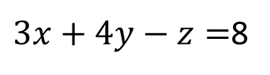


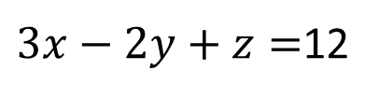

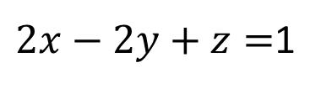
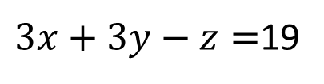

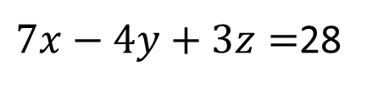

Resuelva los sistemas de ecuaciones aplicando el método de Gauss
$3x+4y−z=$8
$3x−2y+z=$12
$$5x−2y+z=4$$
$$x+3y+z=−4$$
$2x−2y+z=$1
$$2x+2y−4z=6$$
$7x−4y+3z=$28
$$3x+2y+4z=1$$
$3x+3y−z=$19
$$5x−y−3z=−7$$
$$3x+2y+z=16$$
$$4x+3y+z=2$$
Ejercicios
Matriz Inversa
Gauss
Gauss Jordan

Slide 33
Respuestas, sistemas de ecuaciones aplicando gauss
X | 1
Y | 2
Z | 3
X | 3
Y | -2
Z | -1
X | 5
Y | 1
Z | -1
X | -1
Y | 2
Z | 0
Ejercicios
Matriz Inversa
Gauss
Gauss Jordan

Slide 34


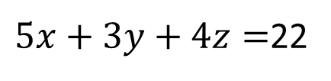



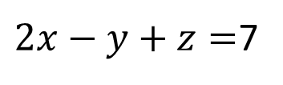
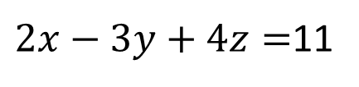
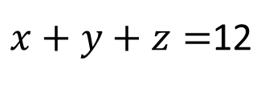



Resuelva los sistemas de ecuaciones aplicando el método de Gauss-Jordan
$$2x−3y+z=0$$
$x+y+z=$12
$$x+y−z=0$$
$2x−y+z=$7
$$4x+2y+3z=0$$
$$x+2y−z=6$$
$$3x+2y+z=5$$
$2x−3y+4z=$11
$5x+3y+4z=$22
$$x+y−2z=−2$$
$$−x+y−z=−4$$
$$−x−2y+5z=5$$
Ejercicios
Matriz Inversa
Gauss
Gauss Jordan

Slide 35
Respuestas, sistemas de ecuaciones aplicando gauss-jordan
X | 0
Y | 0
Z | 0
X | 3
Y | 4
Z | 5
X | -1
Y | 1
Z | 6
X | 1
Y | -3
Z | 0
Ejercicios
Matriz Inversa
Gauss
Gauss Jordan

Slide 36
Esquema del curso
Matrix Inversa (A⁻¹)
Método de Gauss
Método Gauss Jordan
Ejercicios de practica
Ejercicios trabajo

Slide 37

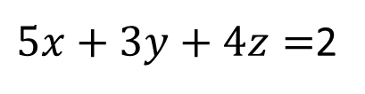

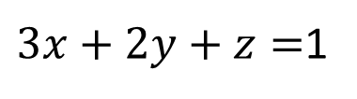

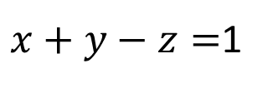
Resuelva los sistemas de ecuaciones aplicando el método de Gauss
Dada la matriz A, calcule A * A⁻¹
A
$3x+2y+z=$1
1 | 2 | 3 | 4 | 5 | 6
7 | 8 | 9 | 10 | 11 | 12
12 | 14 | 15 | 16 | 17 | 18
19 | 20 | 21 | 22 | 23 | 24
25 | 26 | 27 | 28 | 29 | 30
31 | 32 | 33 | 34 | 35 | 36
$5x+3y+4z=$2
$x+y−z=$1
$$2x+3y+z=1$$
$$3x−2y−4z=−3$$
$$5x−y−z=−4$$
Ejercicios
Matriz Inversa
Gauss
Gauss Jordan

Slide 38




Resuelva los sistemas de ecuaciones aplicando el método de Gauss-Jordan
$$x+y−2z=−10$$
$$3x−3y−z=−14$$
$$3x−2y+z=6$$
Nota: Cada ejercicio en el trabajo vale 2 puntos, para un total de 10 puntos, el trabajo se entrega en parejas
Ejercicios
Matriz Inversa
Gauss
Gauss Jordan

